Slide 1
Web mining per integrare e validare informazioni del registro statistico delle imprese attive ASIA
Caterina Viviano
Istat – Responsabile del
Servizio registri statistici sulle unità economiche

Slide 2
Il progetto: ambito di innovazione e obiettivo
1
OBIETTIVO:
Utilizzo dei BIG DATA a supporto del Registro statistico delle imprese attive per integrare i dati strutturati delle imprese con i dati destrutturati del web
Il prototipo contiene un set
di informazioni a livello di impresa
il cui contenuto ha consentito di:
Risultato ottenuto:
Diffusione di un nuovo output statistico ad integrazione del registro statistico delle imprese
completare le informazioni mancanti rispetto a variabili presenti sul Registro delle Imprese
verificare alcune informazioni del Registro
aggiungere nuove informazioni non esistenti nel Registro
Output atteso:
Produzione di statistiche sperimentali
da affiancare alla produzione tradizionale di statistiche sulle imprese
Caterina Viviano
Responsabile del Servizio registri statistici sulle unità economiche

Slide 3
Le due logiche input e output oriented
2
INPUT
Big data
Approccio DATA DRIVEN
OUTPUT
Processi standard della statistica ufficiale
Approccio Output oriented
LA SFIDA:
Approccio
register-based all’analisi
dei BIG DATA
↓
si procede in modo strutturato ed integrato ponendo al centro il registro
Caterina Viviano
Responsabile del Servizio registri statistici sulle unità economiche

Slide 4
Strategia
3
URL ottenibile da Portali di impresa
URL ottenuti mediante utilizzo in batch di motori di ricerca (URL Retrieval utilizzando i dati anagrafici dell’azienda, combinate con tecniche di machine learning per stimare la probabilità dell’URL individuata)
Fase 2 - Identificazione impresa nel WEB
Tecniche di Text Mining, con l’impiego di tecniche di Natural Language Processing, per l’analisi e l’estrazione dell’informazione (dati, documenti, metadati, file ecc.) all’interno di testi in linguaggio naturale.
Tecniche di Machine Learning per l’impiego di algoritmi che simulano un processo di apprendimento per la costruzione di modelli predittivi.
Fase 1 - Acquisizione dell’indirizzo WEB dell’impresa
URL disponibile da fonte amministrativa (nel 5% delle imprese attive del registro Asia)
Fase 3 - Estrazione ed analisi dell’informazione
Tecniche di Web Scraping per l’acquisizione dati web: i) scraping da uno specifico URL; ii) scraping tramite l’utilizzo in batch dei motori di ricerca; iii) scraping specialistico da portali tematici.
Validazione sintattica della stringa, check degli errori ricorrenti e verifica dell’authority (dominio) dell’indirizzo
Estrazione di informazioni anagrafiche dal sito web dell’impresa (Codice Fiscale, Partita Iva, Ragione Sociale, Indirizzo…) mediante l’impiego di tecniche di Information Retrieval tramite pattern matching su stringhe.
Confronto con le informazioni disponibili nel registro ASIA attraverso tecniche di matching e metriche di similarità tra stringhe (Jaro-Winkler, Levenshtein, etc)
Caterina Viviano
Responsabile del Servizio registri statistici sulle unità economiche

Slide 5
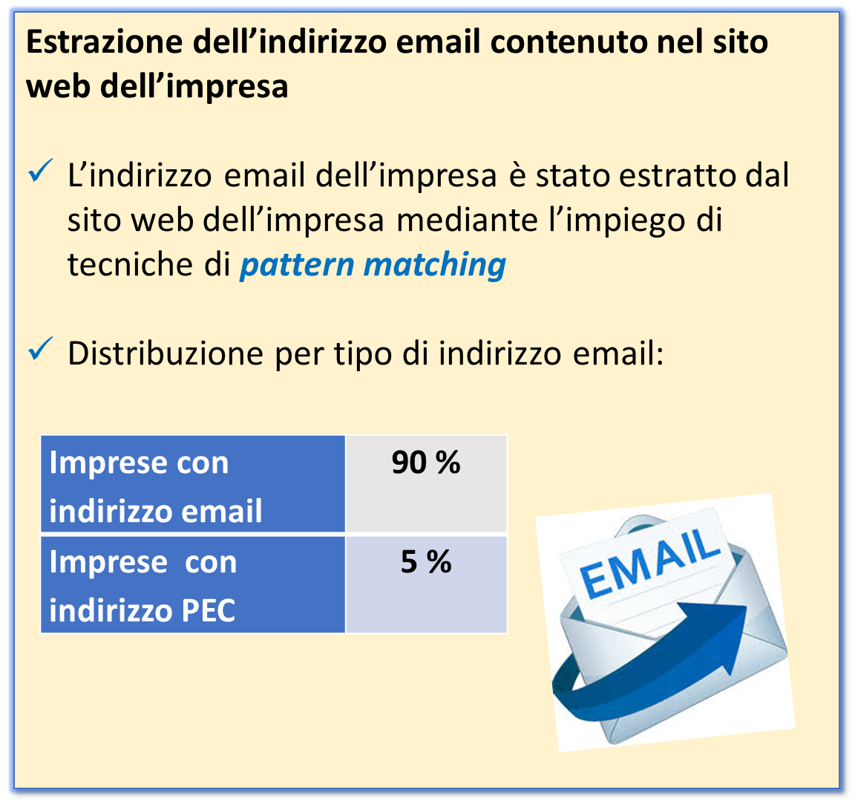
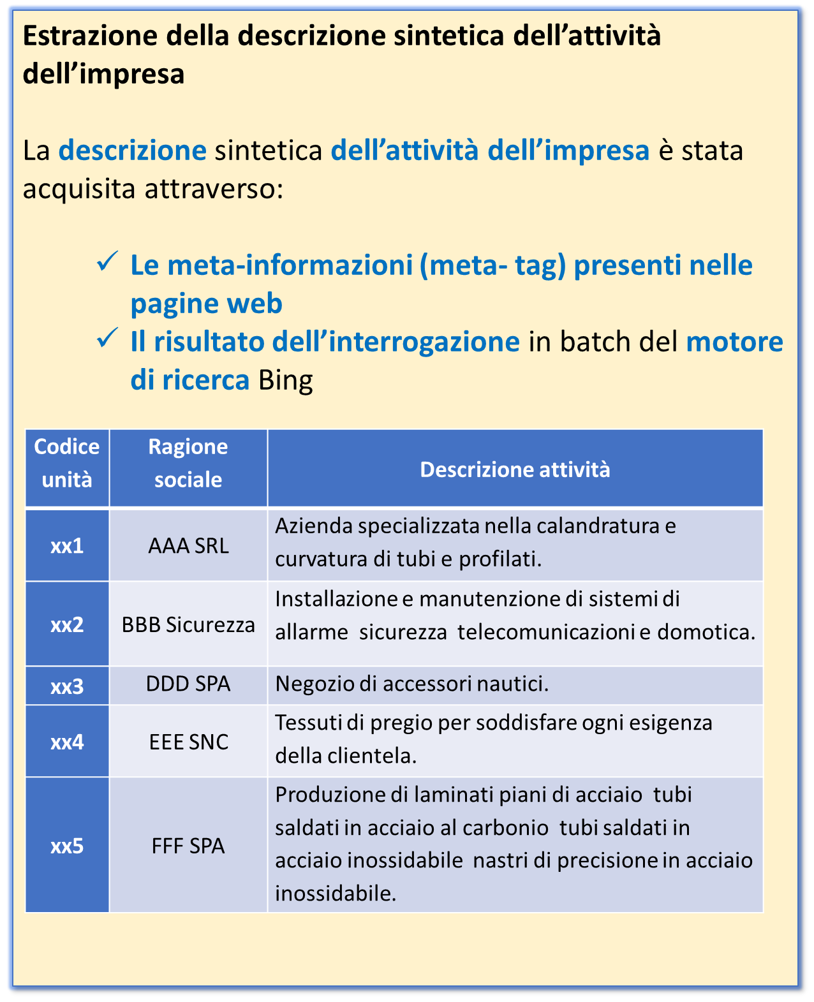
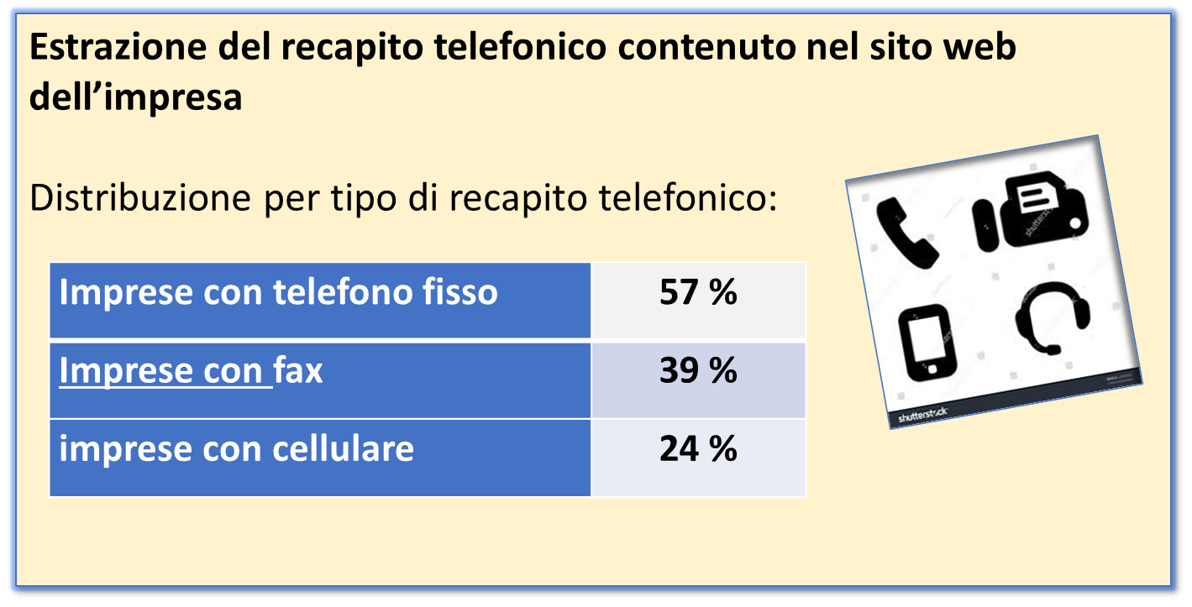
Informazioni aggiuntive derivate dal web
4
Caterina Viviano
Responsabile del Servizio registri statistici sulle unità economiche

Slide 6
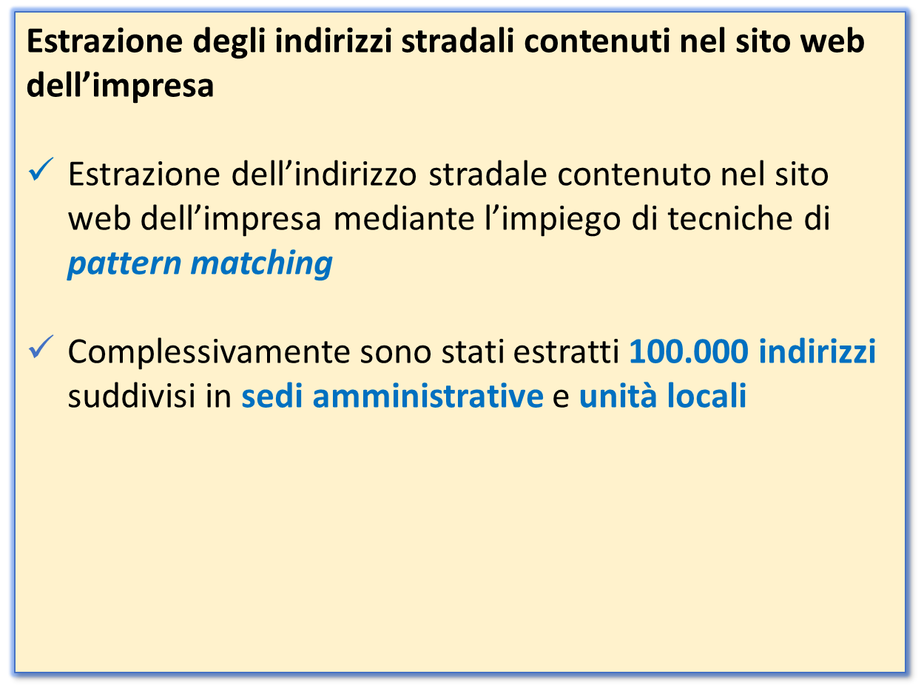
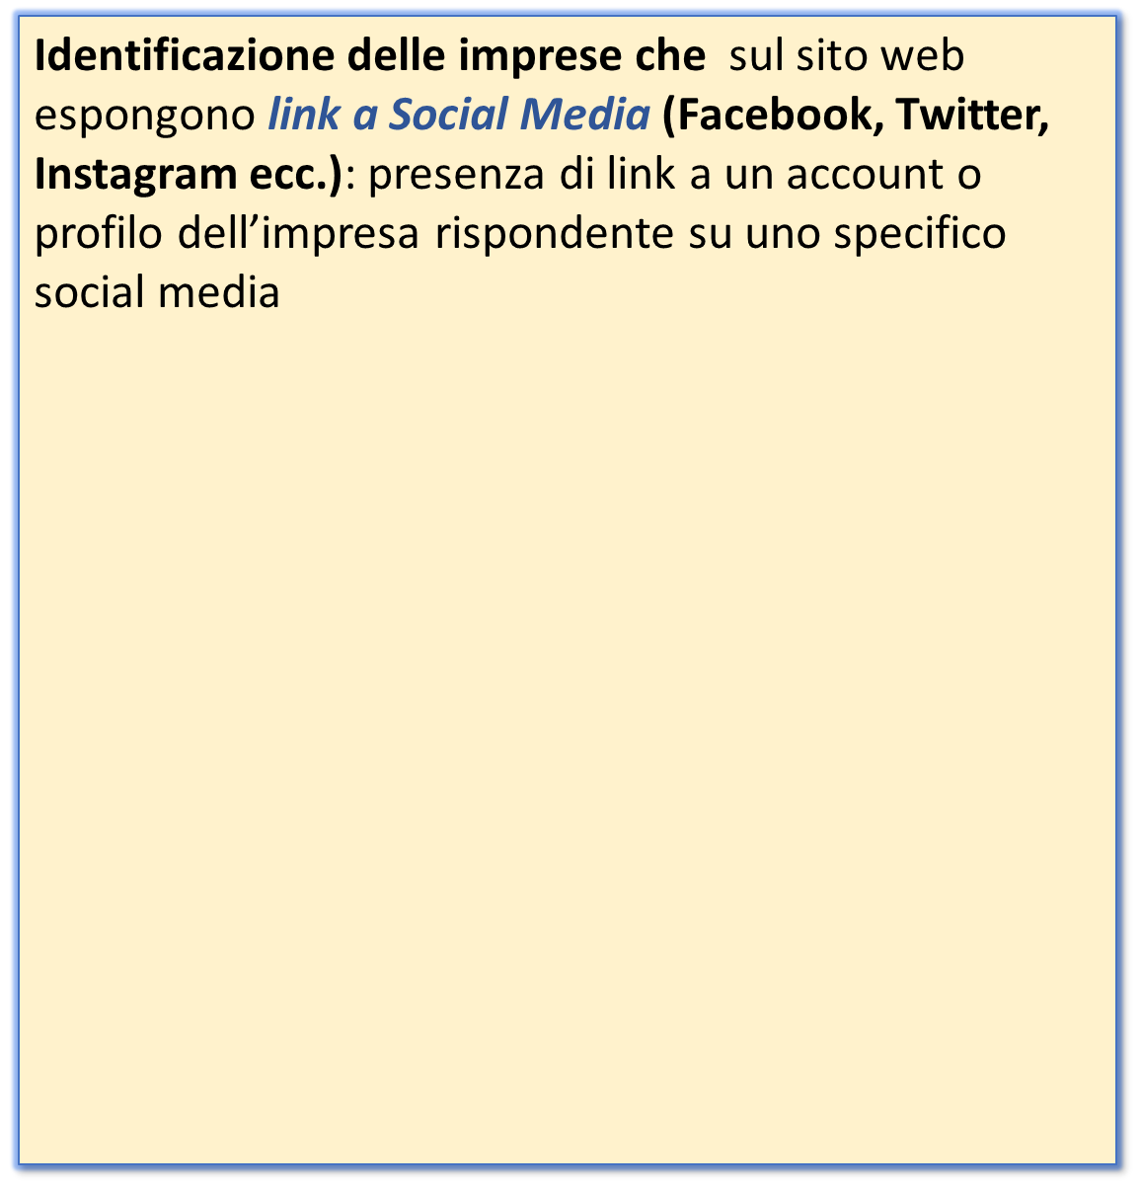
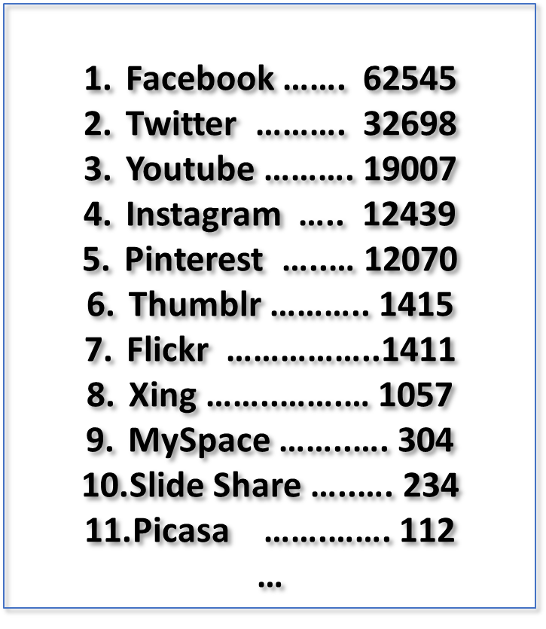
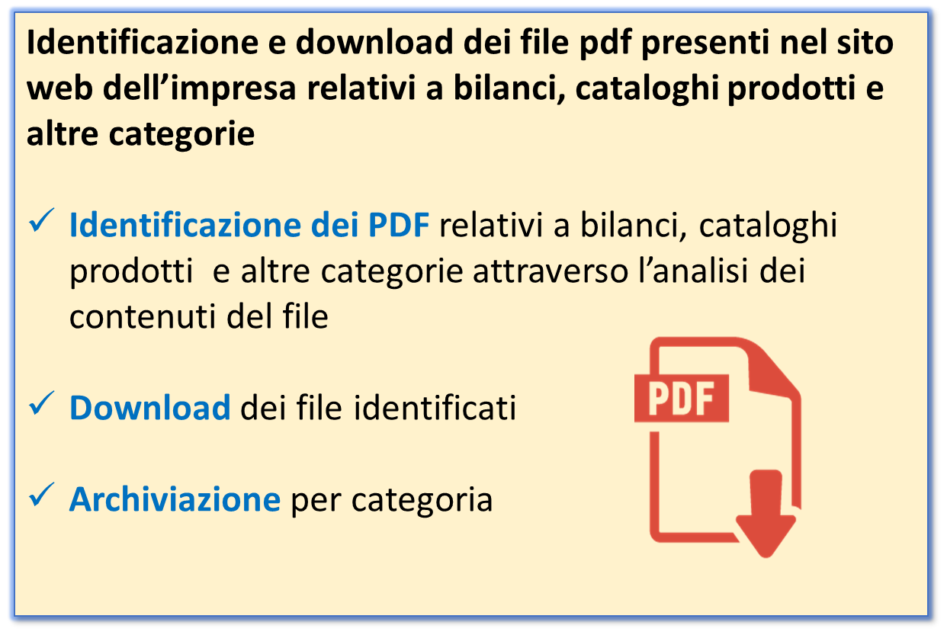
5
Informazioni aggiuntive derivate dal web
Caterina Viviano
Responsabile del Servizio registri statistici sulle unità economiche

Slide 7
Esperienza e futuri sviluppi
6
Le diverse professionalità hanno creato sinergia
Avanzamenti step-by-step ottenuti grazie dall’interazione delle competenze e all’analisi critica dei risultati
Creazione di una procedura prototipale che ha validato lo standard
Validazione del dato estratto: ruolo della competenza tematica
Il confronto con i dati del registro: validazione dell’identificazione dell’unità a cui agganciare le informazioni
Più informazioni più tempestive, ottenute da fonti non ufficiali
Per creare nuove tassonomie d’impresa
Il laboratorio come punto di partenza per produrre statistiche sperimentali
Caterina Viviano
Responsabile del Servizio registri statistici sulle unità economiche

Slide 8
Dal prototipo alla produzione di dati sperimentali
7
Punti di criticità
Gestire volumi di dati in rapida crescita con un conseguente elevato consumo di risorse di calcolo e di storage
Collaborazione di diverse figure specialistiche e competenze condivise
Punti di forza
Costruzione di un repository di dati che va ad affiancare i registri statistici ed i dati dell'indagine ed è accessibile dalle rilevazioni del dominio tematico
Tempistiche ridotte dei processi big data rispetto a quelle delle rilevazioni tradizionali (informazioni in tempo reale)
E’ una fonte indipendente. Rappresentazione più vicino alla realtà: come si vede l’impresa e come si presenta all’esterno (sul web)
Caterina Viviano
Responsabile del Servizio registri statistici sulle unità economiche

Slide 9
Fattori innovativi e di successo del progetto
8
Il tematico, che governa il processo – pone il problema e ne indica i requisiti, valida il risultato. Non sa in anticipo i contenuti che arrivano dal WEB
Il metodologo, analizza i requisiti del problema e trova le soluzioni metodologiche
L’informatico, che mette a disposizione gli strumenti e le tecniche. Trasforma le specifiche in procedure
Contesto multidisciplinare
Alta interazione e integrazione delle professionalità
Si lavora contestualmente
(fianco a fianco)
Caterina Viviano
Responsabile del Servizio registri statistici sulle unità economiche

Slide 10
Il team
9
Esperti metodologi
(Dcme-mea):
G. Bianchi
F. Scalfati
Esperti tematici
(Dcse-sea):
M. Consalvi
B. Gentili
F. Pancella
Esperti metodologi
(Dcme-mec):
D. Summa
Esperti Informatici
(DCIT):
M. Amarone
D. Aprile
project manager:
C. Viviano
Caterina Viviano
Responsabile del Servizio registri statistici sulle unità economiche

Slide 11
10
Caterina Viviano
Responsabile del Servizio registri statistici sulle unità economiche

